Slide 1
在世界顶级的开源公司里工作是一种什么样的体验？
武晓慧
Red Hat
Principal Software Maintenance Engineer

Slide 2
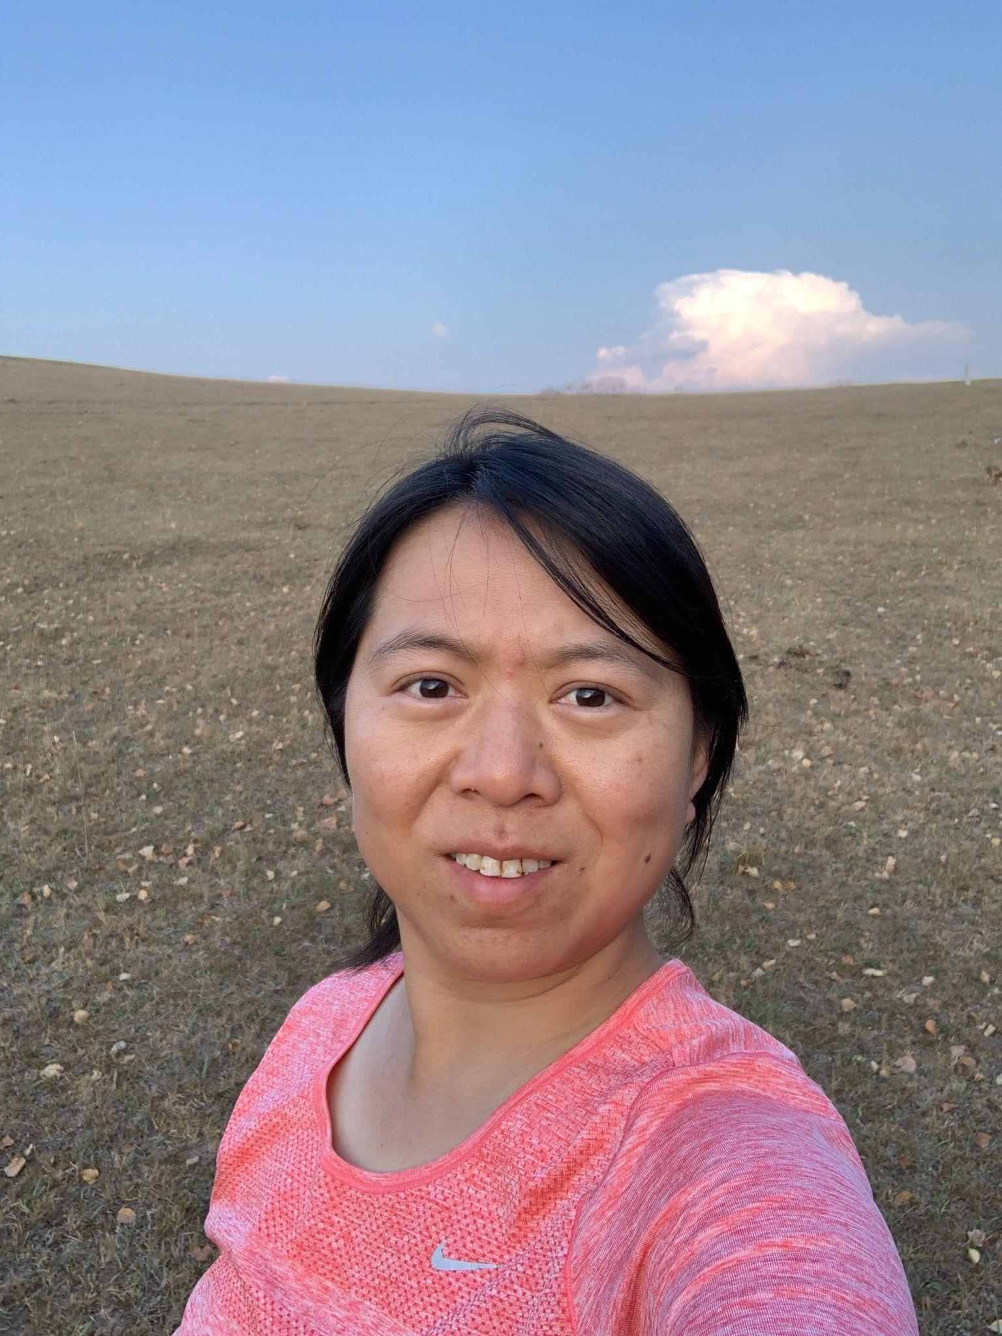
自我介绍
武晓慧（Vicky Wu）
2012年加入Red Hat，就职于全球技术支持团队，负责中间件系列产品的技术支持工作。
目前担任Principal Software Maintenance Engineer
热爱开源文化，并身体力行的践行开源文化和价值观。

Slide 3
目录
01
初识开源
02
加入Red Hat
03
几个维度的自我成长
04
结语

Slide 4
最初邂逅
操作系统
数据库
中间件
中间件
Web开源框架
Debian
MySQL
JBoss应用服务器
Tomcat Web应用服务器
Spring+Struts+Hibernate

Slide 5
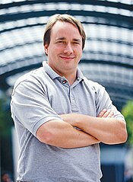
初窥门径
Spring 之父 , 音乐博士，Rod Johnson
Linus Torvalds，Linux之父
Notes:
作为开发者，我深知技术的迅速发展。无数才华横溢的开发者不仅提供了强大的工具，还带来了合作和创新的精神。其中，Spring框架的作者更是让我深感震撼。一个音乐家，因不满现有的Java EE框架，便创造了Spring，这足以证明，技术不仅是逻辑和代码，更是创意与艺术的结合。

Slide 6
苦不堪言
做过项目
交付周期过短
客户现场压力山大
偏向业务逻辑
做过产品
技术面过窄
需求不够了解，功能空中楼阁

Slide 7
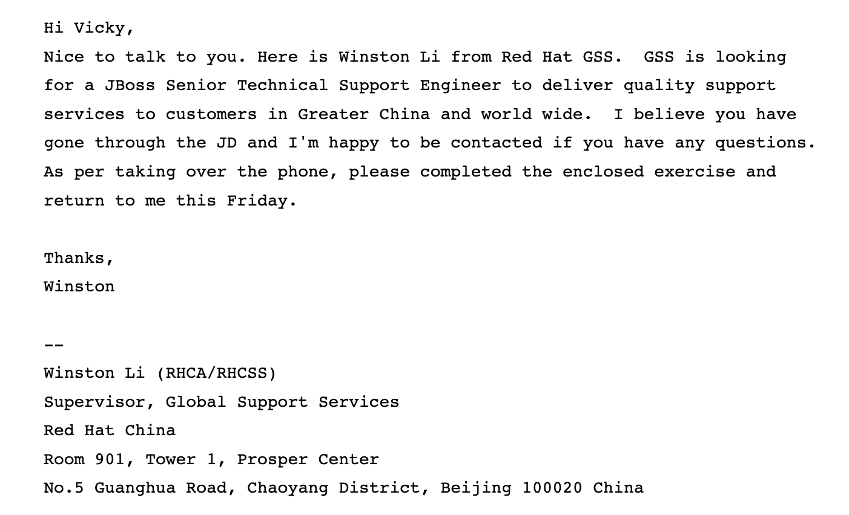
柳暗花明
技术支持工程师团队，面试的笔试环节。从此加入Red Hat，开始我的10年历程

Slide 8
向下：深深扎根
利用好刚进公司的一个月
全栈工程师
分项目多看源代码，跑单元测试
难而正确的事情
找到自己的role model

Slide 9
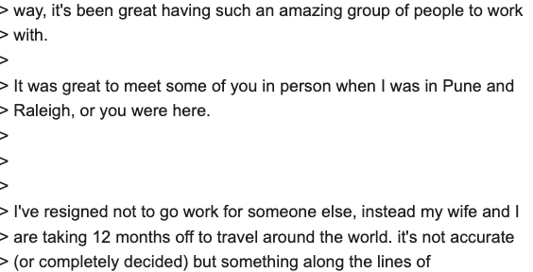
我的role model
全才
勇于承担责任
乐于助人
不羁放纵爱自由

Slide 10
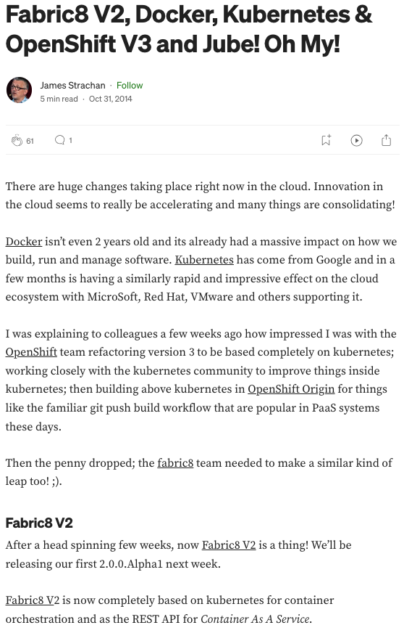
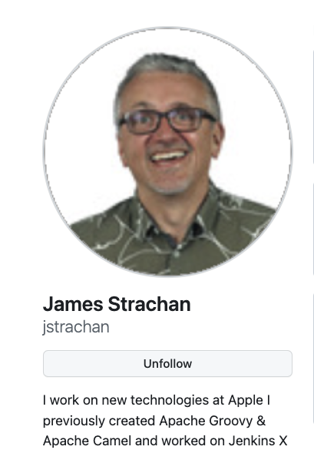
我的role model
视野前瞻
创新方向
亲力亲为

Slide 11
向上：枝繁叶盛
坚信开放共享协作的力量
全局视野
领导力

Slide 12
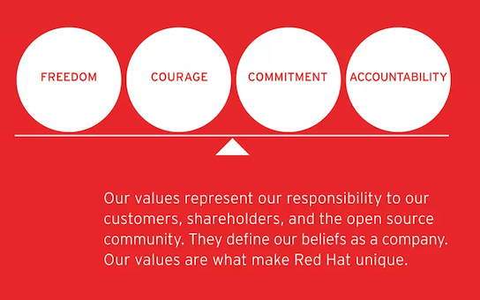
向上：枝繁叶盛
天平的另一端
阳光雨露
开放解锁所有的可能性
Everyone is the leader
自由贡献，无论职位高低
大胆表达自己的想法和观点
决心坚定，风雨同舟
对客户、社区和彼此负责

Slide 13
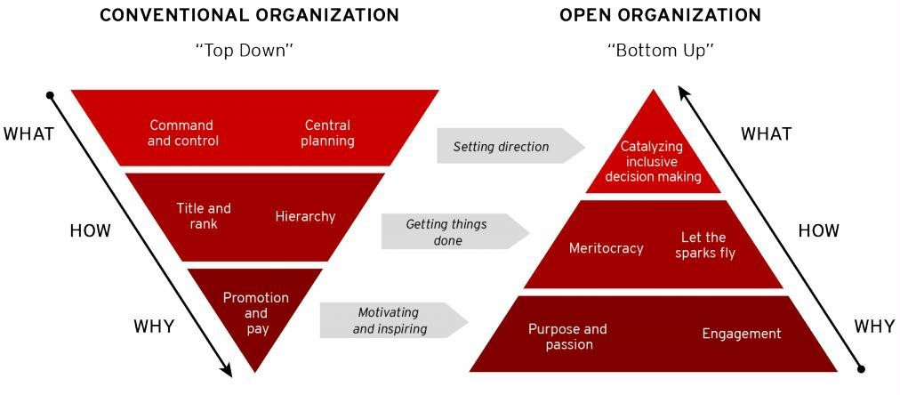
向上：枝繁叶盛
我们的价值观
自底向上的开放式组织
坚信开放共享协作的力量
全局视野
领导力

Slide 14
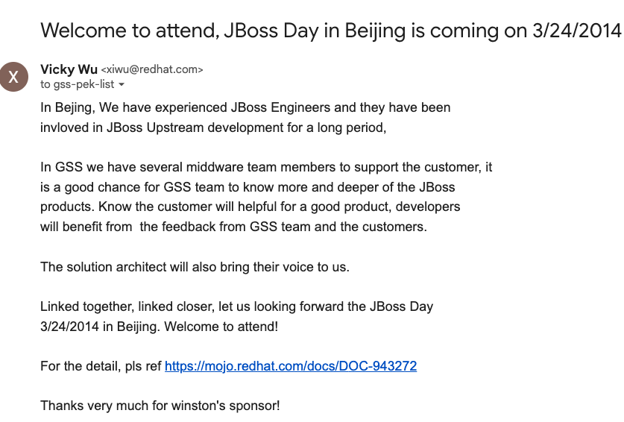
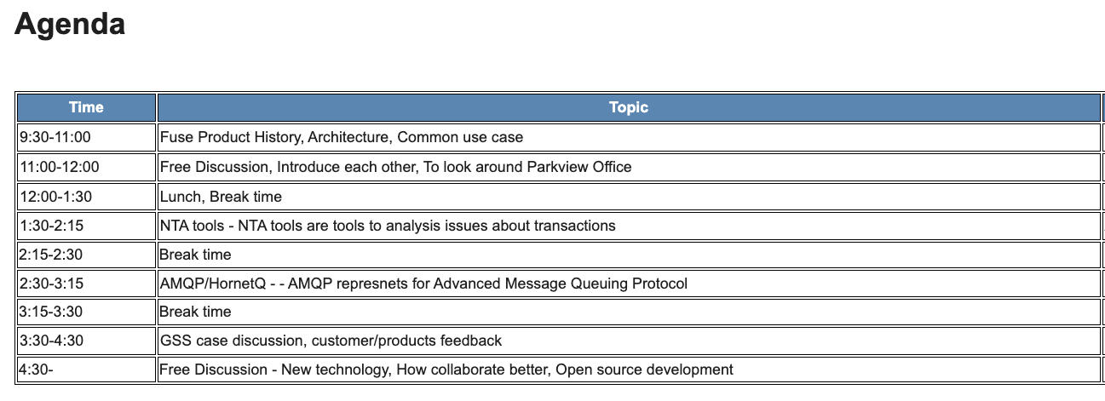
向上：枝繁叶盛
产品线内部
横向组织产品线的JBoss Day

Slide 15
向上：枝繁叶盛
大部门内部
纵向组织大部门的各种分享：
《Build your career》
《How to work smart》

Slide 16
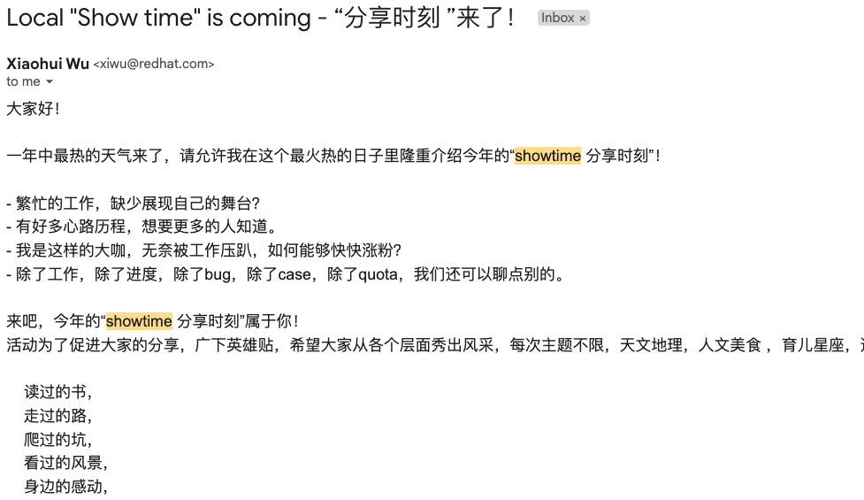
向上：枝繁叶盛
公司层面
“Show time”活动
Reading Club, Toastmasters Club, WLC 等

Slide 17
向外：结成森林

Slide 18
总结
Open unlocks the world’s potential
自由、勇气、承诺、责任
互联互通、信任、透明、协作、共享、任人唯贤

Slide 19
参考
https://www.redhat.com/en/about/our-culture
https://www.redhat.com/en/open-culture-guide

Slide 21
THANK YOU
QUESTIONS?
欢迎扫码打卡
积分可兑换对应礼品哟！
扫码添加讲师联系方式

Slide 22
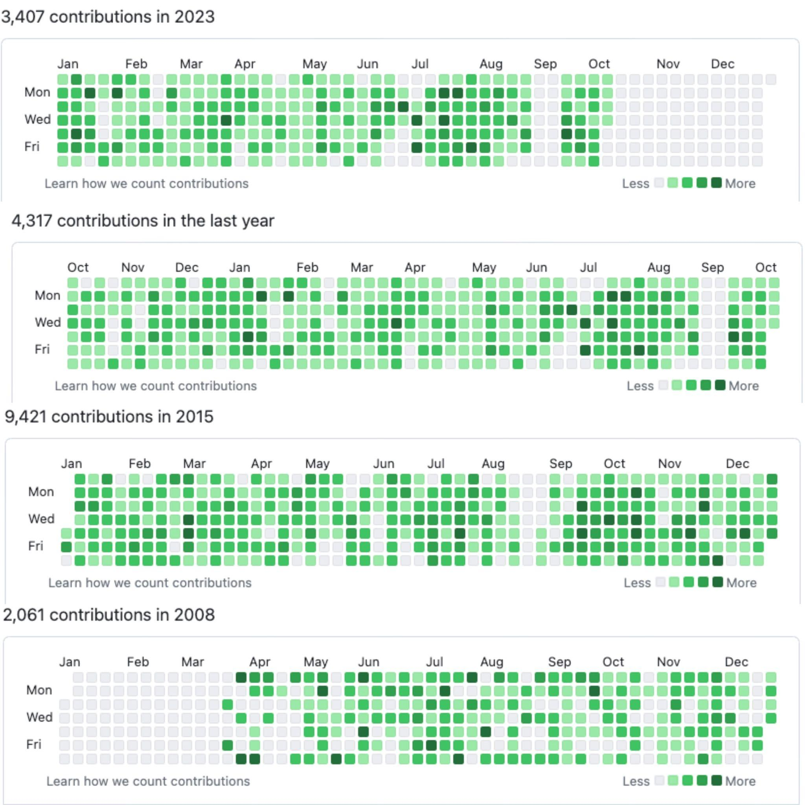
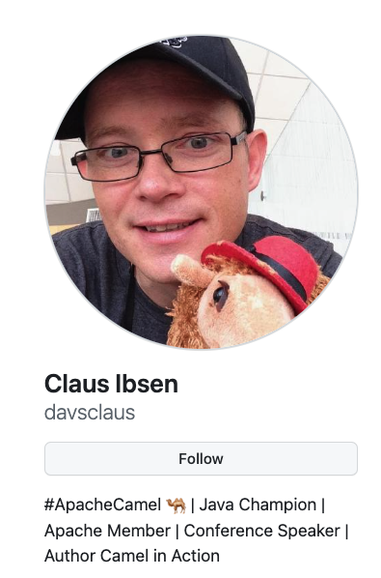
我的role model
坚持和热爱
持续深耕
全面深入

Slide 23
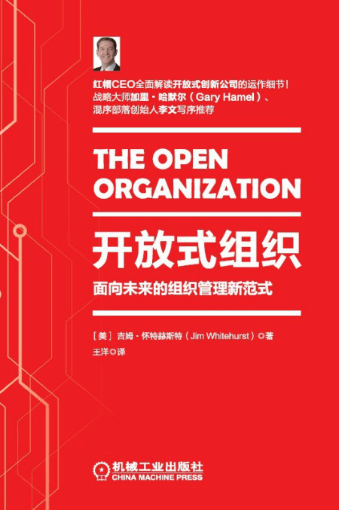
向上：枝繁叶盛
开放式组织
memo-list
RHAS
Monthly company All hands call
WARHW (We Are Redhat Week)
Customer Service Week

